Slide 1
Carcelli Laura Ingegneria per l’Ambiente e il Territorio Politecnico di Milano
WMOST
Watershed Management Optimization
Support Tool

Slide 2
Indice:
pag
Descrizione: 3
Schema dei flussi d’acqua potenziali in WMOST 4
Scopo e finalità 5
Interfaccia: 6
Schermata iniziale chiamata “Main” 7
Esempi di tabelle di inserimento dati input 8
Schermate relative ai risultati dell’ottimizzazione 9
Dati per il funzionamento (input) 10
Specifiche hardware e software 14
Giudizio su semplicità 15

Slide 3
DESCRIZIONE
Tutto il materiale per l’utilizzo e il funzionamento di WMOST e la documentazione teoretica si possono trovare all’indirizzo internet www2.epa.gov/exposure-assessment-models/wmost, da cui sono scaricabili gratuitamente.
Il suo sviluppo è stato supportato dall’ EPA’s Office of Research and Development, in associazione con EPA’s Region (U.S. Environmental Protection Agency)
Questo modello di ottimizzazione, che è parte di un processo integrato di gestione dei bacini, funziona come uno strumento di controllo di pubblico dominio, efficiente e facile da usare.
Esso considera una varietà di pratiche gestionali relative a:
Approvvigionamento di acqua
Spreco d’acqua
Reimpiego di acqua non potabile
Stoccaggio e rifornimento degli acquiferi
Temporali
LID (Low Impact Development)
Conservazione della terra
e fornisce per ognuna costo e prestazione.
Può essere anche utilizzato con valori per obbiettivi gestionali, così da eseguire un’analisi costi benefici e ottenere una frontiera di Pareto o una curva di trade-off (equilibrio tra due differenti aspetti)
Il modello valuta soltanto la quantità dei flussi d’acqua e non la loro qualità.

Slide 4
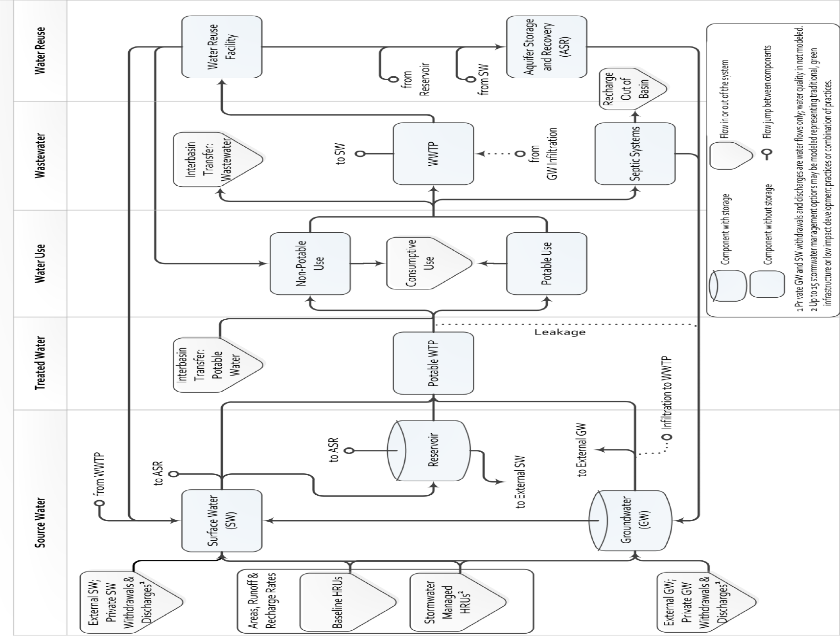
Schema dei flussi d’acqua potenziali in WMOST

Slide 5
SCOPO E FINALITA’
WMOST è un modello per controllare, a fasi giornaliere o mensili, gli effetti della gestione decisionale sui bacini idrografici e valutarne l’efficaciasul piano dei costi ambientali ed economici, i benefici, gli equilibri tra diversi aspetti, i cobenefici di diverse opzioni di gestione e la sostenibilità ambientale ed economica.
Esso permette dunque ai gestori e pianificatori delle risorse d’acqua di valutare una larga gamma di strategie e pratiche gestionali (opzioni di gestione) tecniche, economiche e politiche riguardanti potenziali risorse d’acqua locali, su tutto il loro bacino/displuvio o territorio
Inoltre, consente di identificare la combinazione meno costosa di pratiche gestionali per soddisfare gli obbiettivi gestionali specifici e facilita la valutazione del LID (Low Impact Development) e dell’infrastruttura verde come opzione di gestione alternativa o complementare nei progetti proposti per lo State Revolving Funds (SRF).
Infine rende possibile valutare le opzioni di conservazione per la protezione delle risorse d’acqua e l’infiltrazione dei temporali nelle foreste, le infrastrutture verdi di miglior prassi di gestione dei temporali per incrementare l’infiltrazione, e altre opzioni di controllo correlate all’acqua.

Slide 6
INTERFACCIA
Il file si apre su un foglio excel intitolato “Main”, suddiviso in tre categorie:
la prima contiene lo spazio di inserimento diretto o indiretto dei dati di input; premendo su uno dei bottoni presenti nel foglio relativi a diversi aspetti del bacino idrografico oggetto di studio,si apre un altro foglio excel suddiviso in tabelle prfissate dove inserire i dati richiesti necessari.
Nel foglio Main è inoltre possibile selezionare e deselezionare la tipologia di dati che si vuole utilizzare.
Nella seconda categoria è presente il bottone, denominato “Optimize”, per avviare il risolutore.
Nella terza categoria ci sono i collegamenti per visualizzare i risultati:
“results table” mostra una tabella con i risultati dell’ottimizzazione,
“compare to measured flow” apre un grafico contenente sia i dati misurati nella
realtà confrontati con quelli forniti dal modello,
“compare to target flow” è un altro grafico che permette di paragonare i dati forniti
dal modello gli obbiettivi di massimo e/o minimo dell’utente.

Slide 7
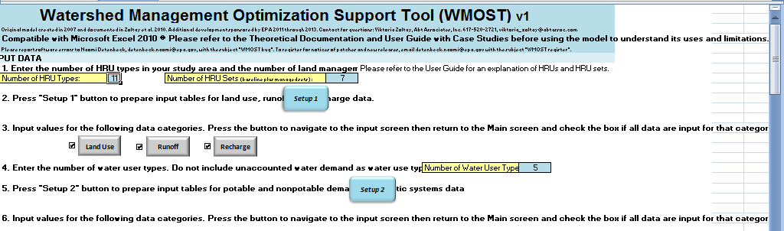
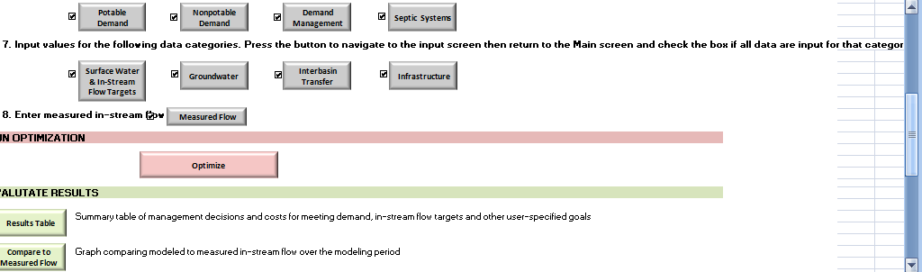
Schermata iniziale chiamata “Main”

Slide 8
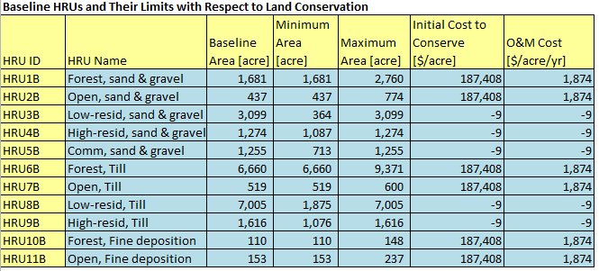
Esempi di tabelle di inserimento dati input
Land Use
Demand Management
Surface water & In-stream Flow Target

Slide 9
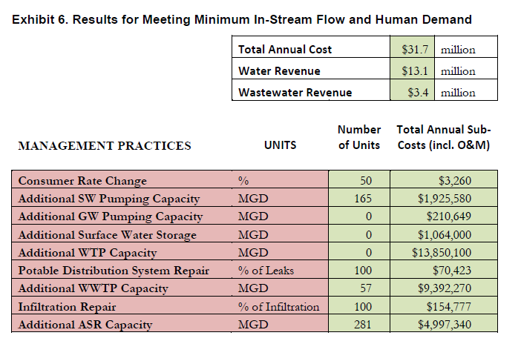
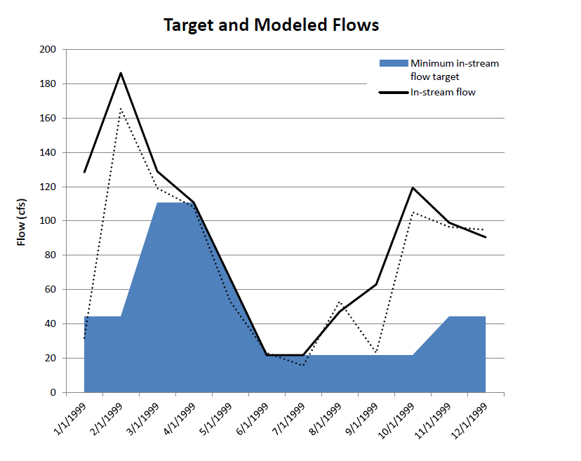
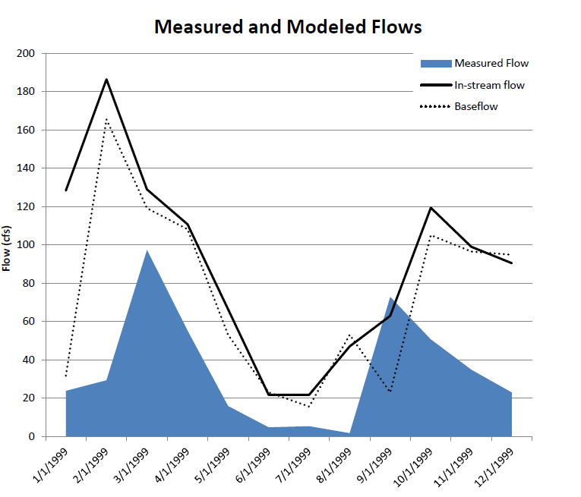
Schermate relative ai risultati dell’ottimizzazione
Resulte table
Compare to Target Flow
Compared to
Measured flow

Slide 10
DATI PER IL FUNZIONAMENTO (INPUT):
Numero di tipologie di HRU (Hydrologic Response Unit: aree con caratteristiche del territorio
simili, come uso del terreno, suolo e pendio, che rispondono similmente alle precipitazioni)
Numero di opzioni di gestione che si vogliono analizzare
Land use: dati riguardanti le condizioni e i costi
- nomi degli HRU nell’area oggetto di studio
- area (in acri) di ogni HRU relativa alle condizioni esistenti o di scenari futuri da modellizzare
- area minima e massima di ogni HRU
- costo inziale per conservare l’HRU
- costi operativi e di manutenzione
Runoff:
- unità di run-off (pioggia o altro liquido che drena dalla terra al fiume) per ogni step
temporale (giornaliero o mensile)
- condizioni di utilizzo del terreno gestito per ogni step temporale
Recharge:
- unità di approvigionamento di acqua per ogni step temporale
- condizioni di utilizzo del terreno gestito per ogni step temporale
Numero di tipologie di utenti dell’acqua
Potable Demand:
- serie di dati temporali riguardanti la domanda di acqua potabile pr tutti gli utenti indicati
precedentemente
- domanda d’acqua attribuibile a perdite
- media percentuale di uso consuntivo dell’acqua: rispecchia ogni cambiamento stagionale
nell’uso consuntivo nell’arco dell’anno

Slide 11
Nonpotable Demand:
- massimo potenziale di uso di acqua non potabile (in %): massimo ammontare
possibile di uso di acqua potabile che si potrebbe ottenere usando acqua non potabile
in alcuni consumi
- percentuale media di uso consuntivo dell’acqua non potabile
Demand Management: informazioni circa i cambiamenti nei prezzi e altre pratiche gestionali
pretese che possono incidere sulla domanda esaminata
1. ridurre la domanda aumentando il costo.
- elasticità del prezzo (cambio di quantità percentuale di uso dell’acqua sul cambio di
prezzo percentuale)
- costo inziale, costi operativi e di mantenimento, prezzo massimo per limitare il
cambio
2. riduzione diretta della domanda fornendo sconti per apparecchi più efficienti o con
altri metodi.
- costi iniziali, costi operativi e di mantenimento, riduzione totale della domanda
Septic System:
- informazioni sulla percentuale di utenti con sistemi infettati dentro e fuori l’area
esaminata
Surface Water & In-stream Flow Targets:
disponibilità finanziarie e costi del bacino idrico o dell’immagazzinamento della superficie:
- volume nella fase iniziale del modello
- volume minimo che deve essere sempre presente o volume inaccessibile
- volume massimo esistente di immagazzinamento
- costi inizali, operativi e di mantenimento

Slide 12
- prelevamenti di privati
- scarichi di acque superficiali da parte di industrie non presenti sulla rete pubblica:
- afflussi esterni di acque superficiali
- indicazione di obbiettivi gestionali per il minimo e/o massimo flusso d’acqua entrante su
base mensile
Groundwater:
- coefficiente di recessione
- volume iniziale di acqua nel terreno
- volume minimo e massimo
- prelievo privato di acqua e scarico privato nell’acqua presente nel terreno, ingressi
esterni
- minimo flusso uscente esterno
Interbasin Transfer:
- costo per acquistare acqua e spreco d’acqua da sistemi fuori dall’area studiata
- costo iniziale per il diritto di acqua e spreco d’acqua in aggiunta a qualsasi altro accordo
esistente (include i costi della struttura per utilizzare i diritti aggiuntivi
- eventuale limite mensile esistente per il trasferimento tra bacini di acqua e spreco d’acqua
- limiti annuali o giornalieri
- limiti di capacità addizionale
Infrastructure: informazioni su costi e limiti di capacità di una gamma di servizi su acqua e
sprechi
- orizzonte di pianificazione in anni e rata di interesse dei prestiti
- prezzo del consumatore per l’acqua potabile (da qui in poi, sia per l’acqua che per lo spreco
d’acqua)
- dati sui servizi per il pompaggio di acqua presente nel terreno e sulla superficie, dati

Slide 13
sull’acqua per la cura delle piante ( inclusi i costi per il capitale, costi operativi e di
manutenzione, massima capacità dei servizi, durata dell’infrastruttura esistente, durata di
nuove infrastrutture)
- dati sul sistema di distribuzione dell’acqua potabile: costo iniziale per il rilevamento del
sistema di distribuzione, costi operativi e di mantenimento del sistema di distribuzione,
percentuale massima di perdite del sistema che possono essere aggiustate
- dati per i servizi di riutilizzo dell’acqua, inclusa la possibilità di escludere capacità nuove e
addizionali
- dati per un sistema di distribuzione di acqua non potabile specificando il prezzo a carico del
consumatore per l’approvvigionamento di essa
- dati per il servizio di stoccaggio e recupero dell’acquifero
Measured In-stream Flow: dati usati per creare un grafico che mostra sia i flussi entranti
misurati che quelli calcolati con il modello per accertare
l’accuratezza del modello nel riprodurre le misure di flusso

Slide 14
SPECIFICHE HARDWARE E SOFTWARE
WMOST è implementato con Microsoft Excel 2010, che sfrutta l’implementazione Visual Basic for Applications (VBA), e l’interfaccia utilizzata è quella di Excel.
Il VBA viene usato per:
automatizzare l’impostazione dei fogli di lavoro relativi ai dati di input a seconda di:
numero di HRU, opzioni di HRU, tipologie di utilizzo dell’acqua
aiutare l’utente nella navigazione tra i fogli dei dati di input e output
iniziare le operazioni di ottimizzazione
Per far funzionare il modello è dunque indispensabile l’installazione di Excel.
Per risolvere il problema di ottimizzazione viene fornito gratuitamente l’Lp-solve 5.5, un risolutore per programmi lineari che determina la combinazione di pratiche a minor costo conseguendo gli obbiettivi gestionali specifici dell’utente.
Affinché il modello funzioni correttamente, i file WMOST excel file e lpsolve55.dll (il risolutore) devono essere salvati nella stessa cartella.
La funzione obbiettivo che definisce il programma lineare del modello è la minimizzazione dei costi totali annuali di tutte le pratiche gestionali scelte. I costi totali includono i costi di capitale annuali e i costi operativi di manutenzione annuali.
I limiti considerati sono di tre tipologie:
equazioni di continuità che impongono il bilancio di massa tra gli elementi del displuvio
limiti fisici sulla capacità dei componenti del displuvio
limiti associati alle opzioni gestionali

Slide 15
GIUDIZIO SULLA SEMPLICITA’
L’interfaccia per utilizzare il modello e il suo funzionamento sono facili da apprendere;
i dati di input necessari sono espressi in modo chiaro nelle tabelle e anche le possibilità di
ottimizzazione sono elencate in una tabella nella documentazione teoretica.
I risultati vengono esposti in modo chiaro e sintetico.
La guida all’utilizzo è tuttavia indispensabile per capirne il funzionamento e quel che risulta
lungo e complicato è la ricerca di tutti i dati di input richiesti, poiché molto specifici e
numerosi.
Si riscontrano difficoltà nella fase di ottimizzazione, poiché il programma excel non trova il file
predisposto per la soluzione o comunica errori legati all’utilizzo del (VBA) (problema che però può
essere legato al pc o al programma excel installato)

